Slide 1
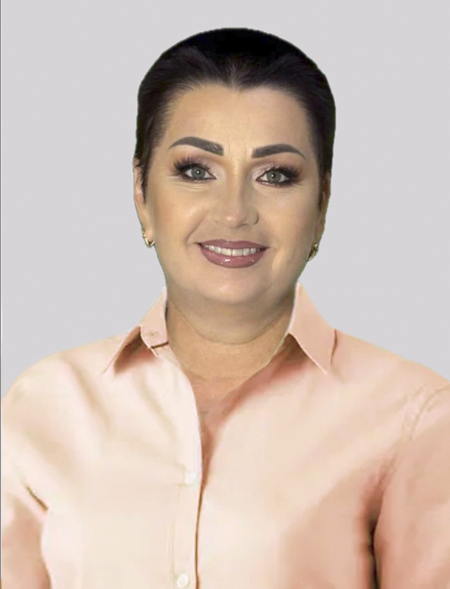
Муниципальное бюджетное дошкольное образовательное учреждение детский сад № 8 комбинированного вида муниципального образования
Щербиновский район станица Старощербиновская
Сообщение из опыта работы
на тему: «НЕЙРОИГРОБУМ
в дошкольном учреждении: здоровьесберегающая технология в современной практике педагога-психолога»
Подготовила:
педагог-психолог высшей квалификационной категории Вивчарь Вера Николаевна
2026 год.

Slide 2
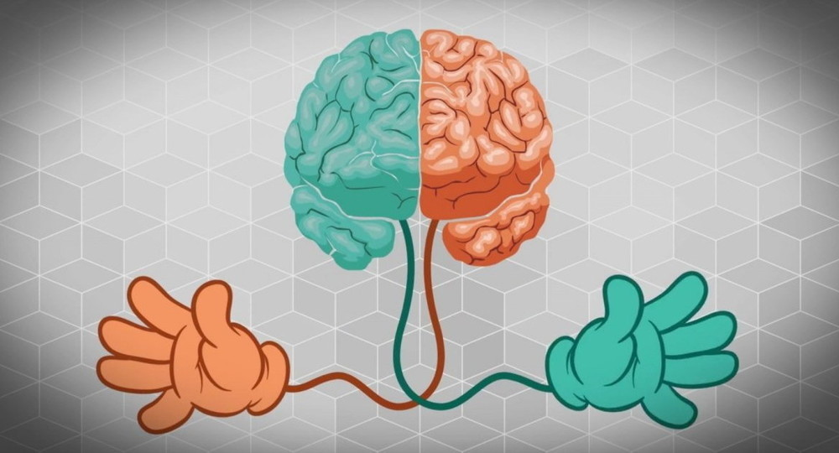
Нейропсихология – наука, работающая на стыке психологии, медицины и физиологии, изучающая мозговую организацию психических процессов: внимания, памяти, восприятия, речи, мышления, моторики и эмоционального реагирования.
Создателями нейропсихологии являются:
Лев Семенович Выготский и Александр Романович Лурия

Slide 3
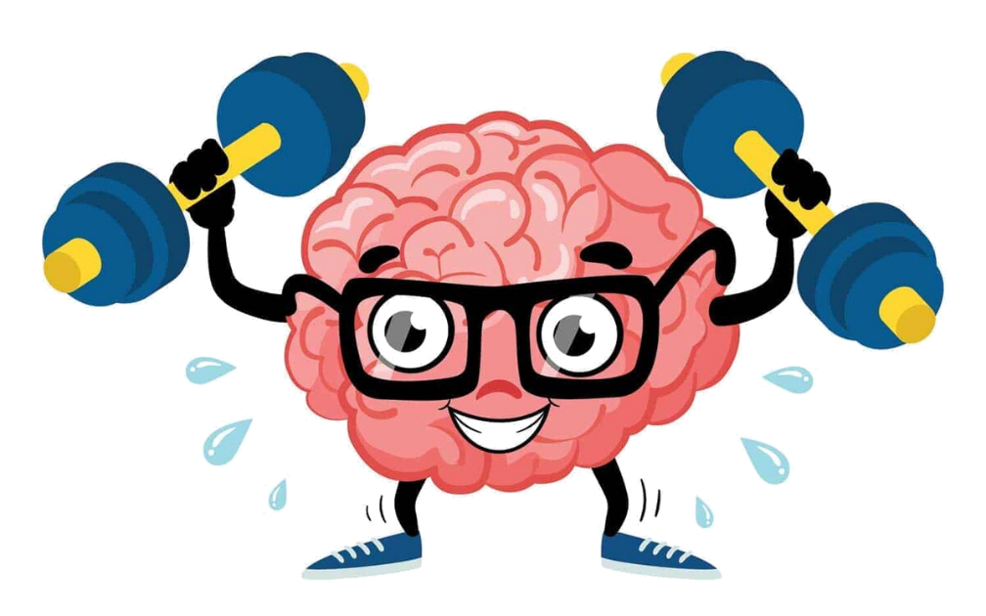
Нейропсихологические упражнения − это эффективнейшая методика, позволяющая без использования медикаментов, помочь детям при нескольких видах нарушений:
гиперактивность
синдром дефицита внимания
задержка речи и развития
неразвитость воображения и другие.

Slide 4






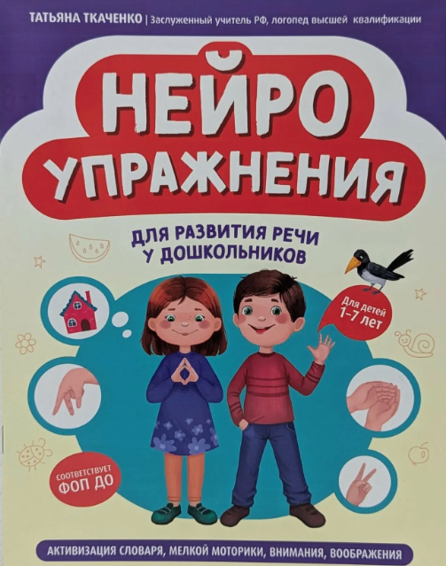


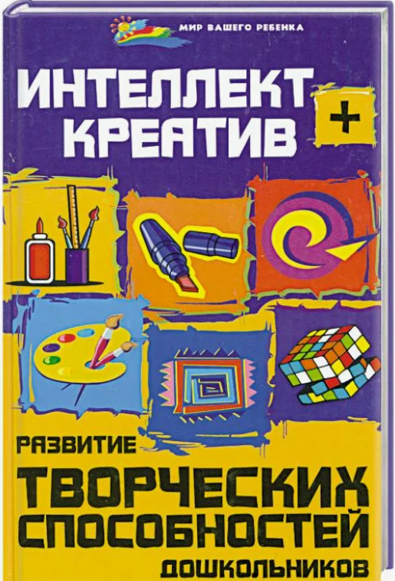


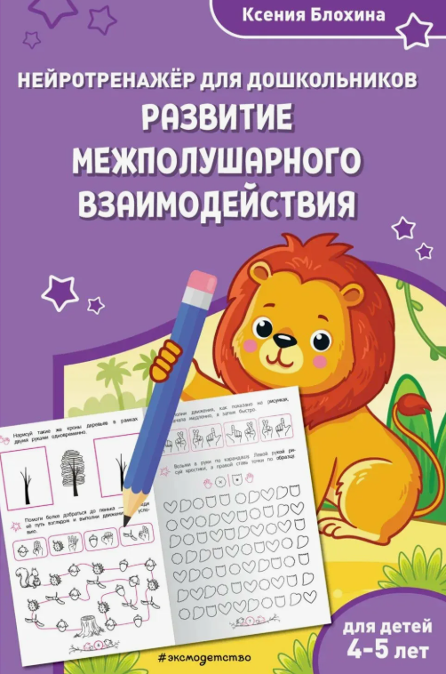


Slide 5
Изучение литературы:
Веприцкая Ю.Э. Развитие внимания и эмоционально-волевой сферы детей 4-6 лет: разработки занятий, диагностические и дидактические материалы. – Изд. 2-е, испр. – Волгоград: Учитель.
Гаврина С.Е. Издание для развивающего обучения Внимание. Память. Логика.- ЗАО «Росмен», 2015
Колганова В.С. Нейропсихологические занятия с детьми: В 2ч. –М.: АЙРИС-пресс, 2020
Праведникова И.И. Нейропсихология. Игры и упражнения. – М.: АЙРИС-пресс, 2018
Семенович А.В. Нейропсихологическая коррекция в детском возрасте. Метод замещающего онтогенеза: Учебное пособие. – 12-е изд. – М.:Генезис, 2022.
Устинова Н.В. Проведение кинезиологических упражнений при подготовке к школе. – Справочник педагога-психолога, 2015, № 9. – С. 55-63.
Цветкова Л.С., Цветков А.В. Нейропсихологическое консультирование в практике психолога образования. – М.: Издательство «Спорт и Культура – 2000», 2012.

Slide 6
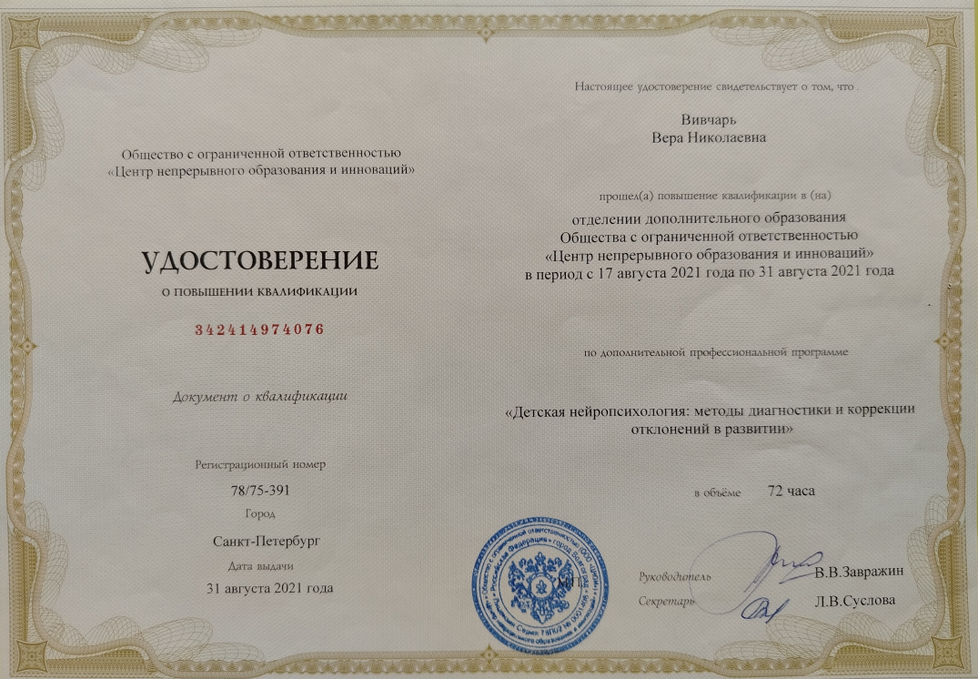
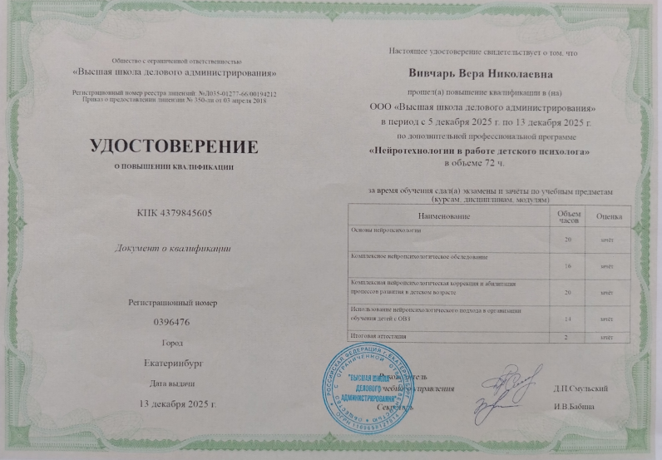

Slide 7
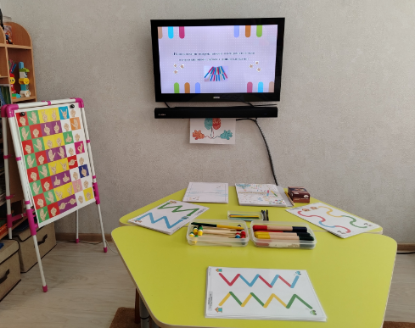
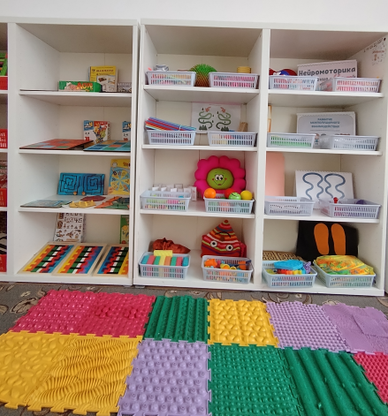
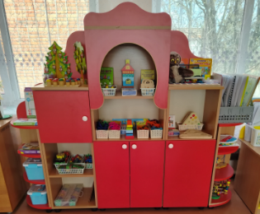
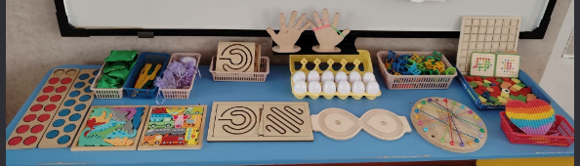
Нейроуголки в группах

Slide 8
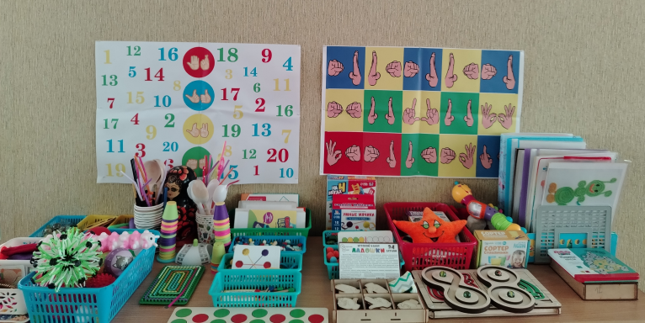

Slide 9
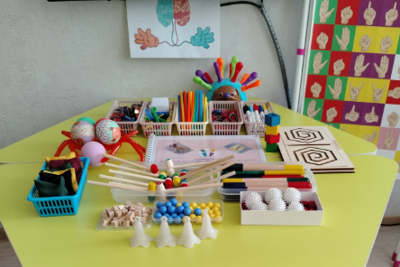
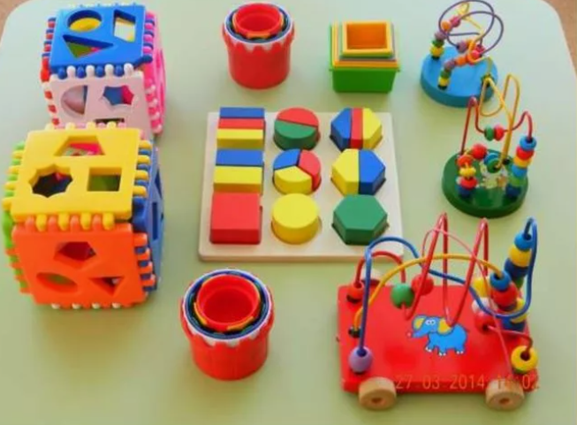
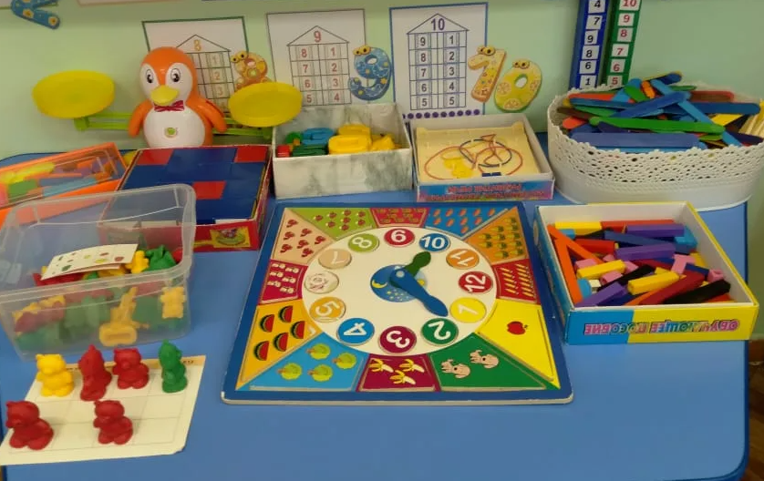
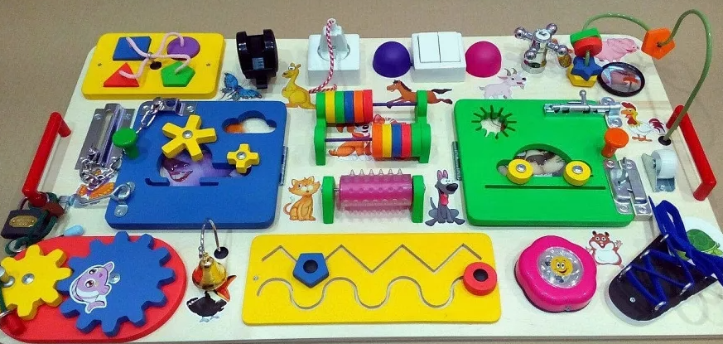
Нейроуголки в группах

Slide 10
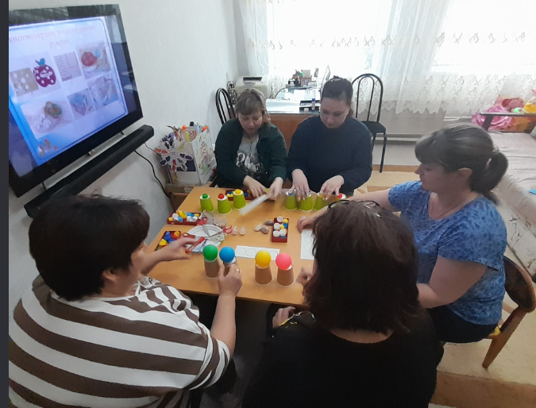
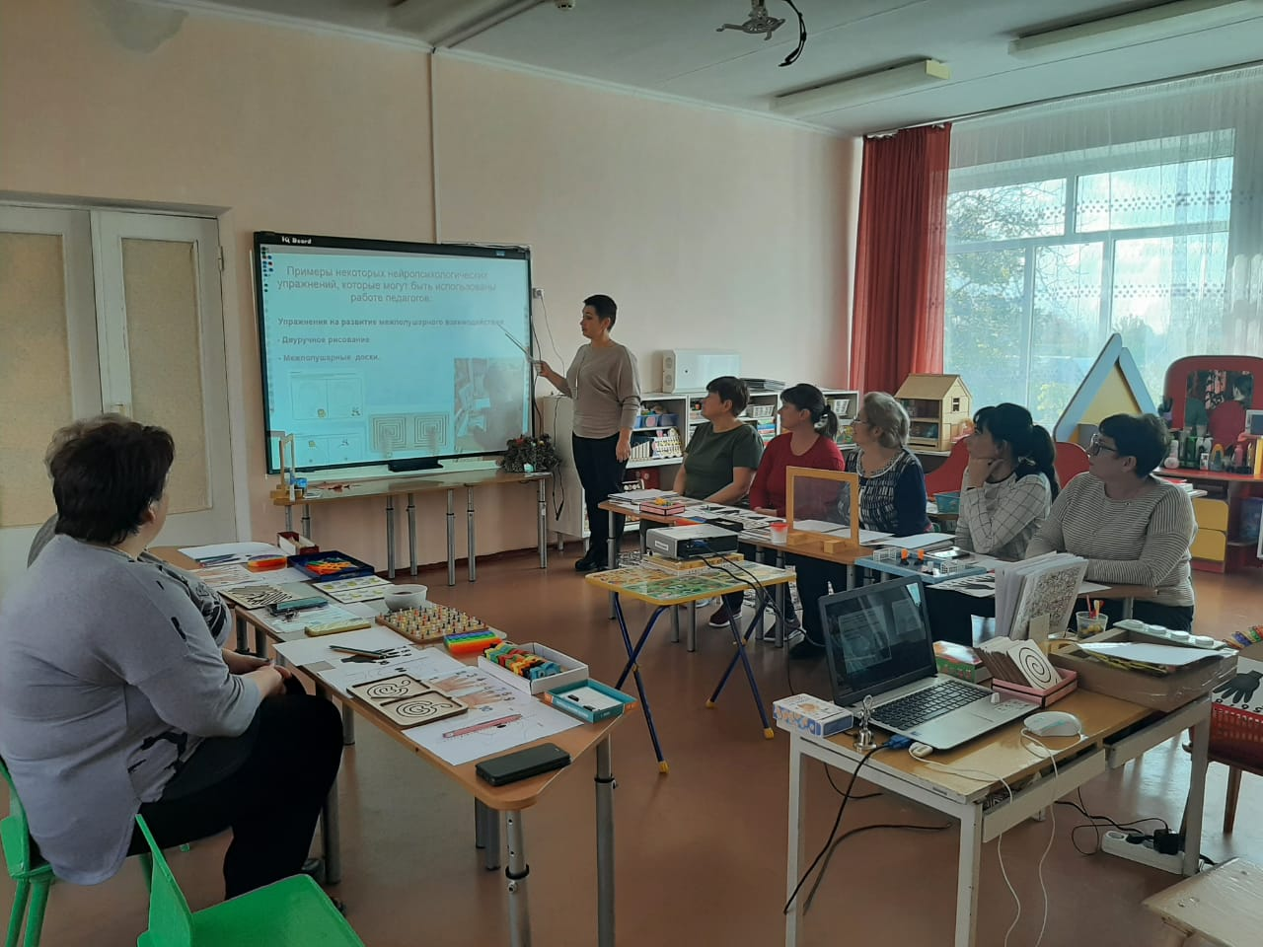
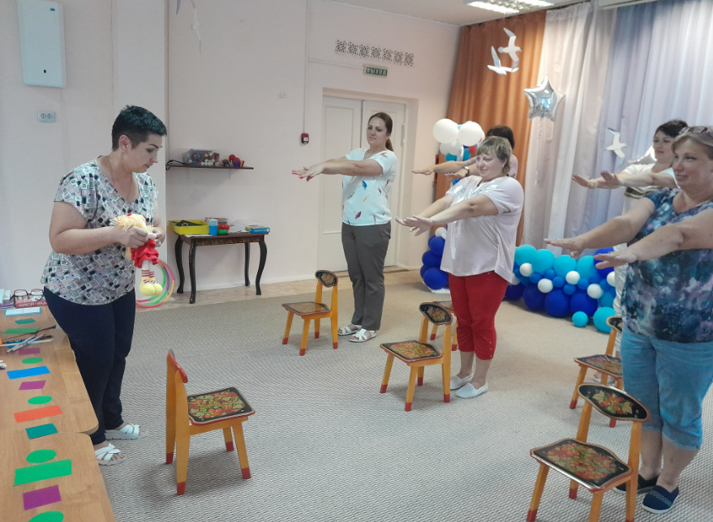
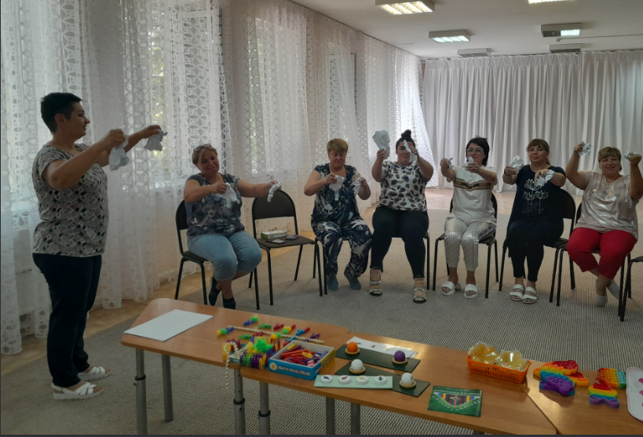
Консультации, тренинги с педагогами
«Использование нейропсихологических технологий в работе с дошкольниками

Slide 11
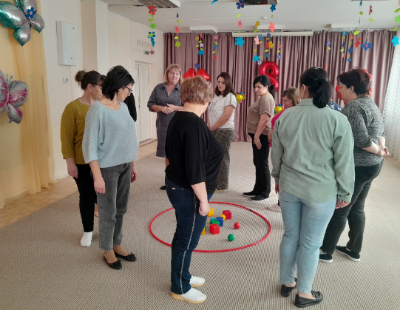
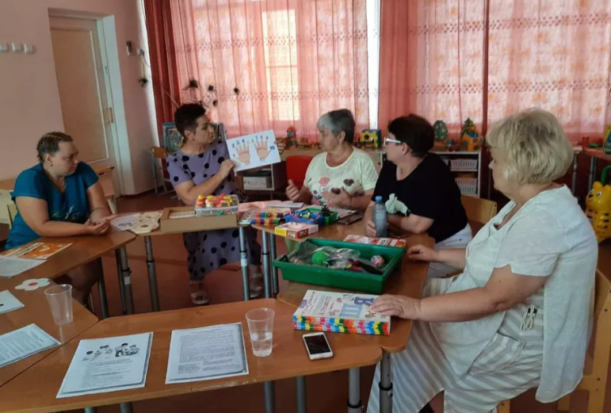
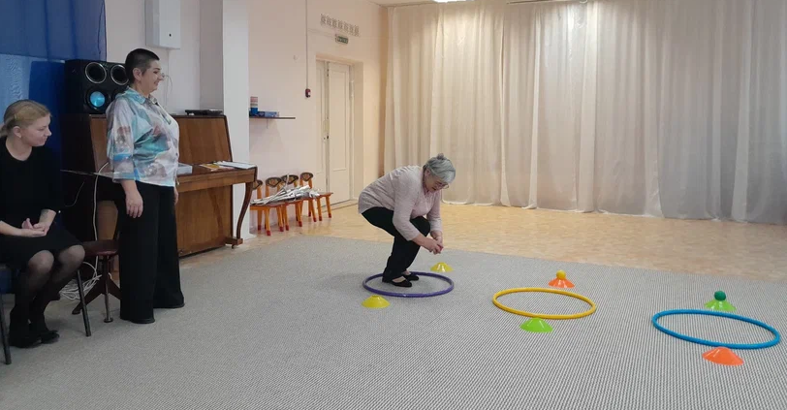
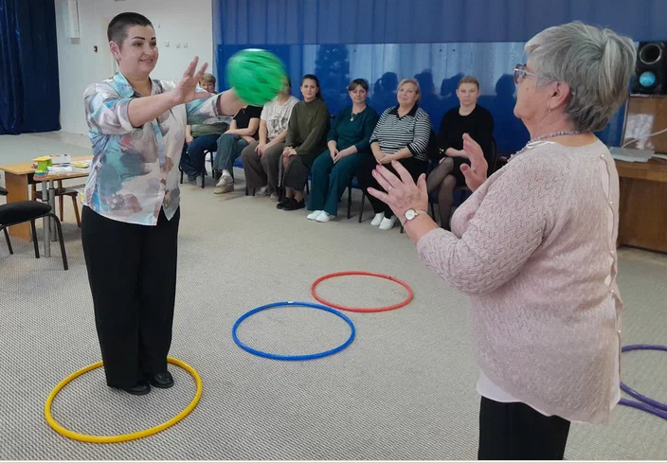
Тренинги с педагогами
«Развиваемся играя, с помощью нейротехнологий»

Slide 12
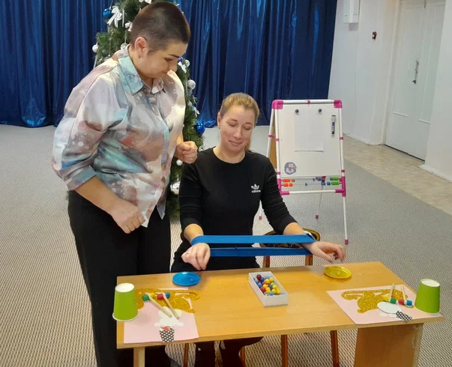
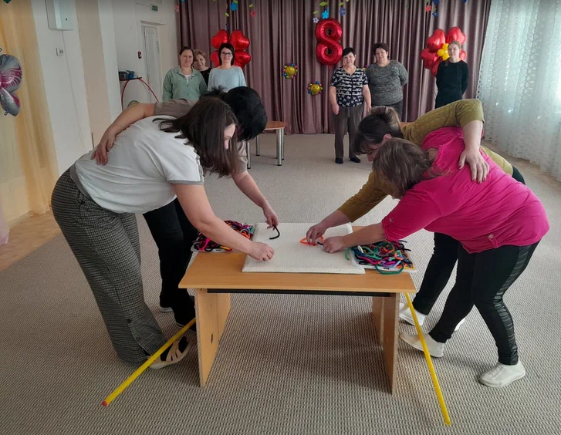
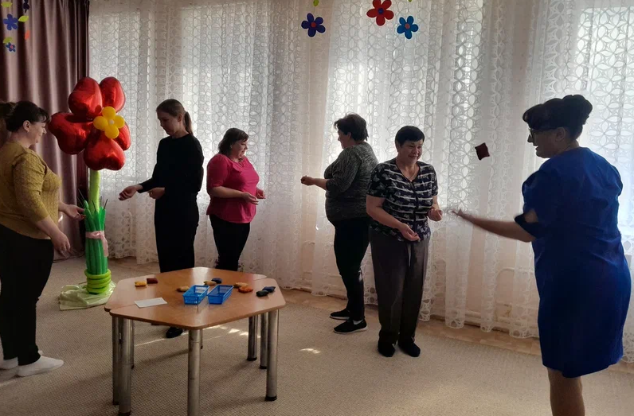
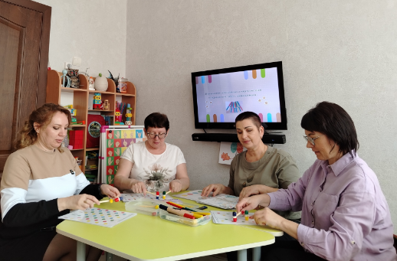
Практикумы с педагогами «Наши нейропомощники»

Slide 13
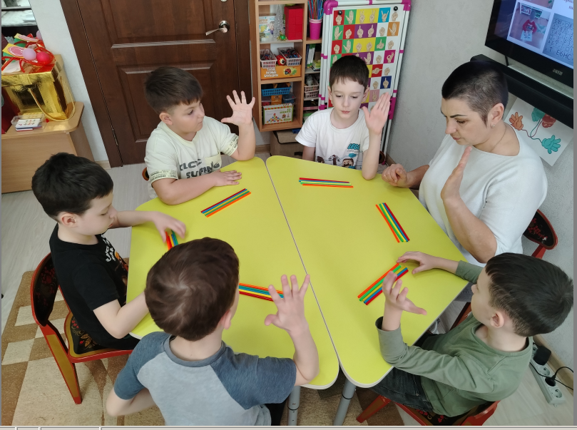
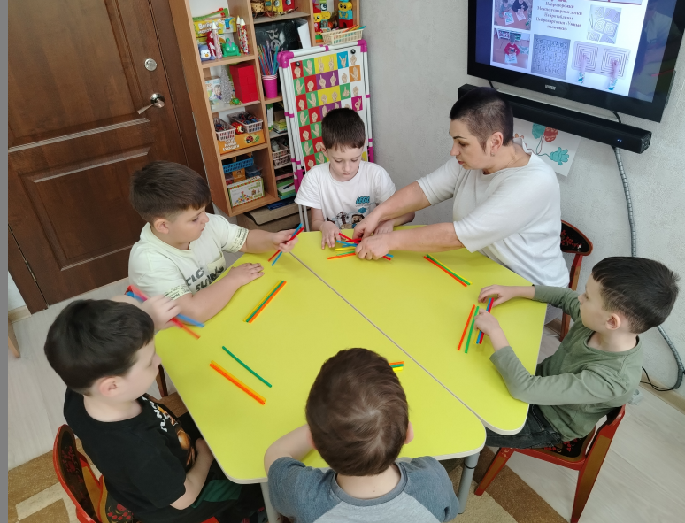
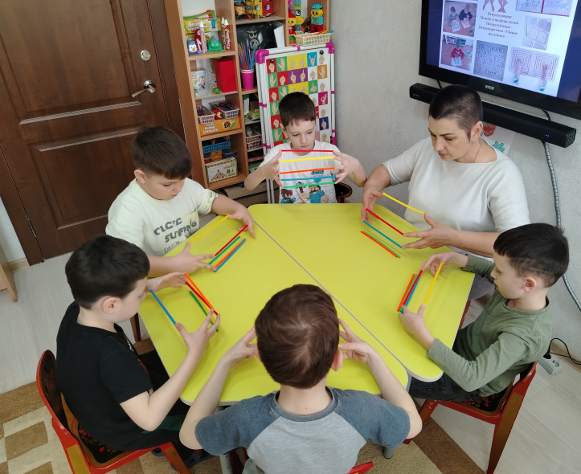
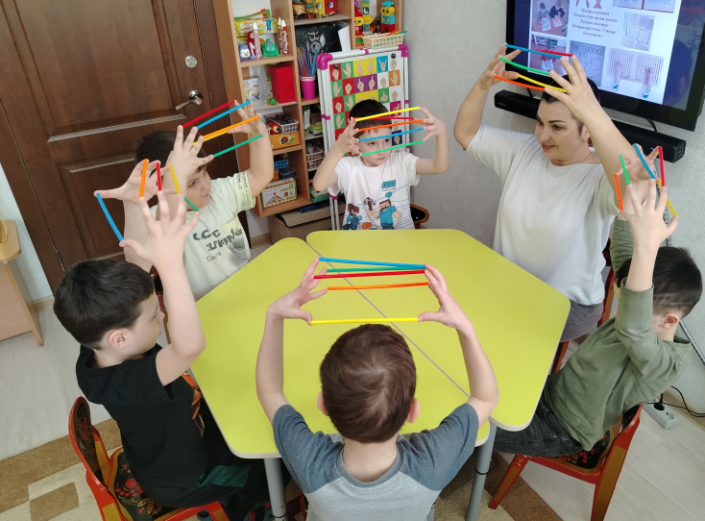
Нейроигры с карандашами

Slide 14
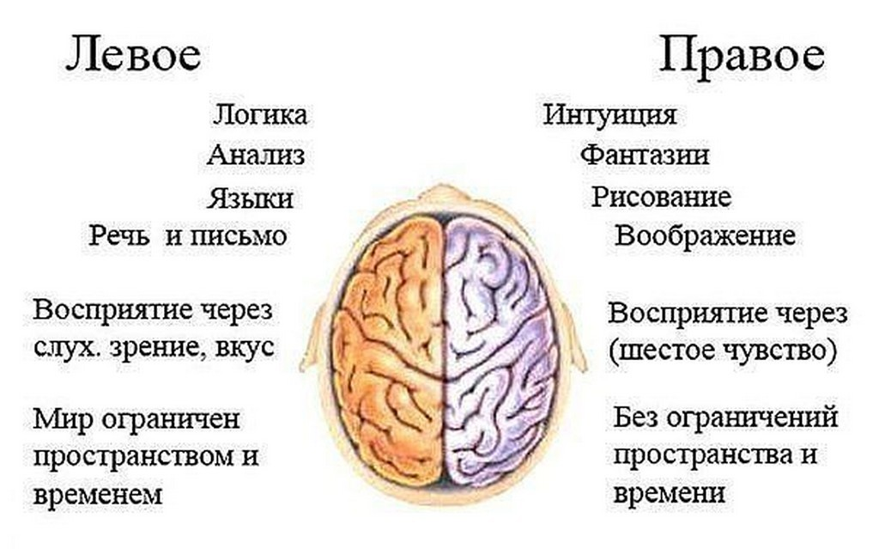
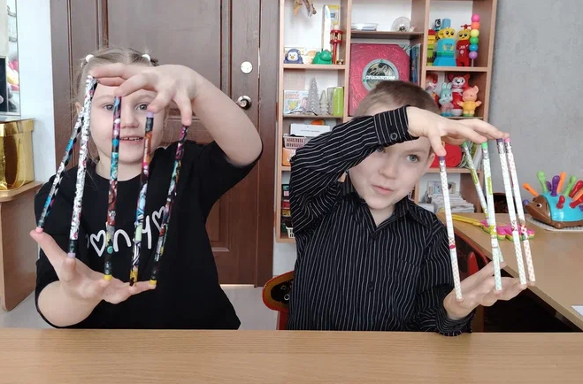
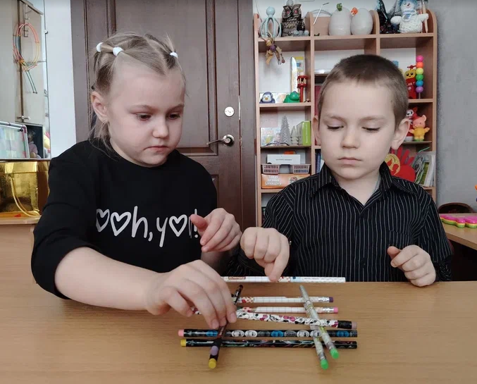
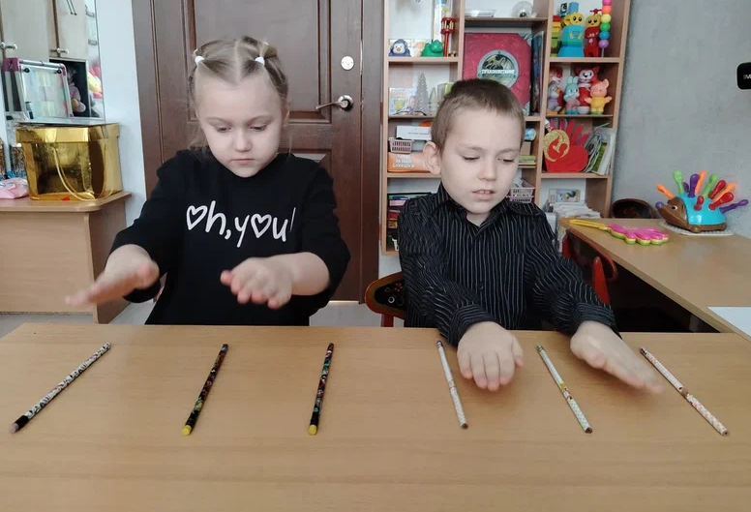
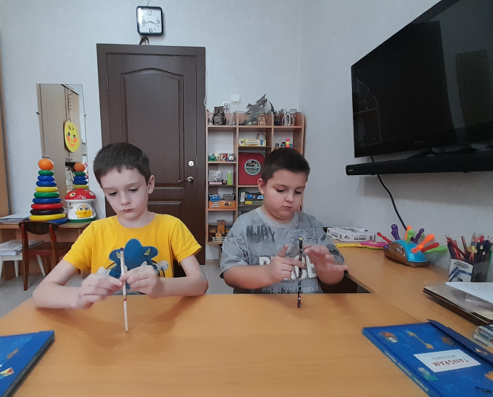
Нейроигры с карандашами

Slide 15
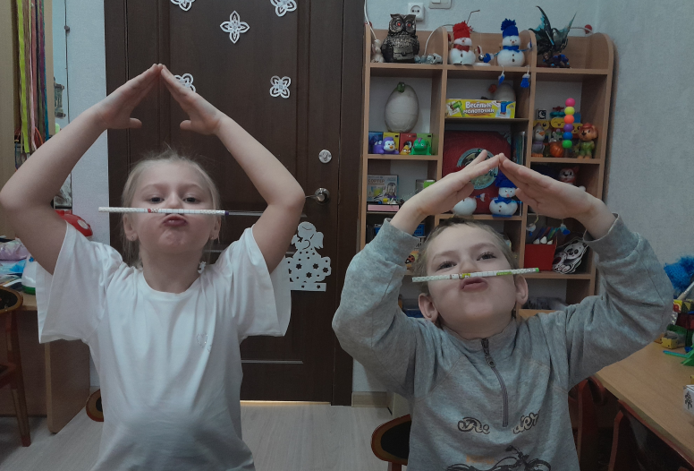
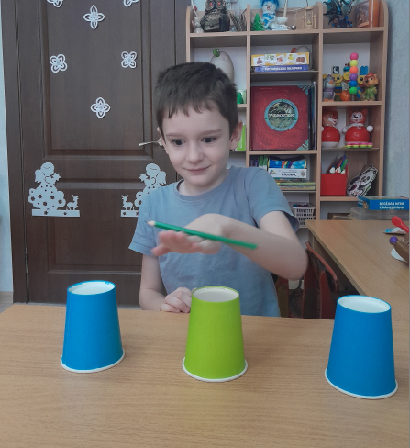
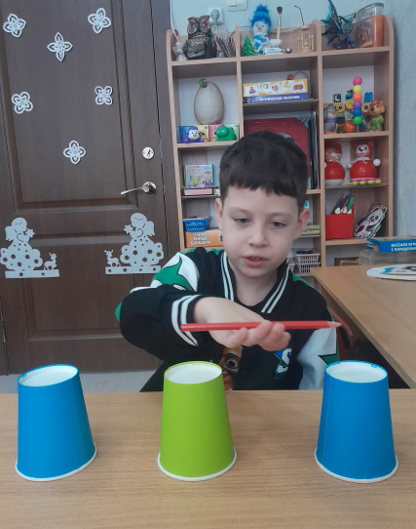
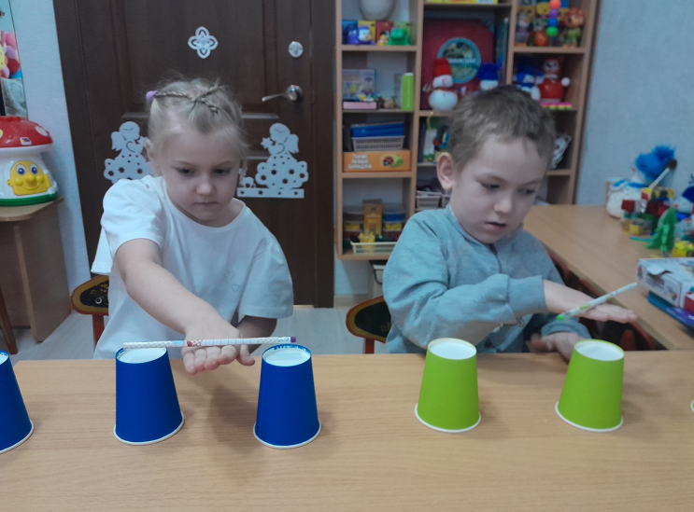
Нейроигры с карандашами и стаканчиками

Slide 16
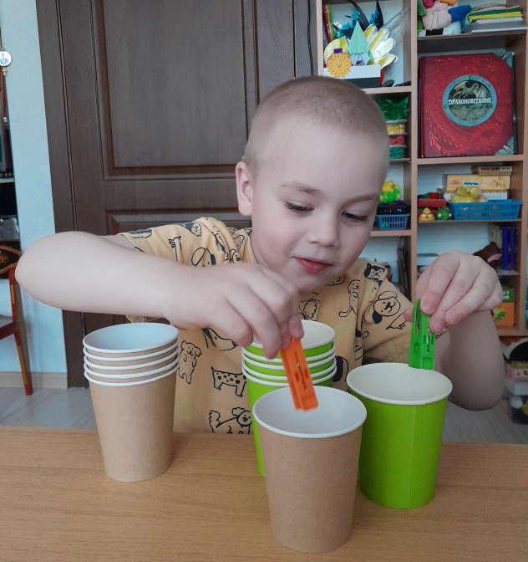
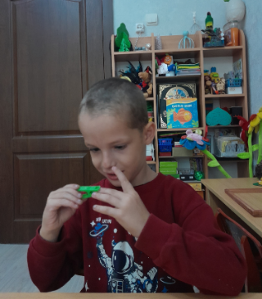
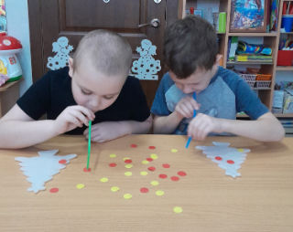
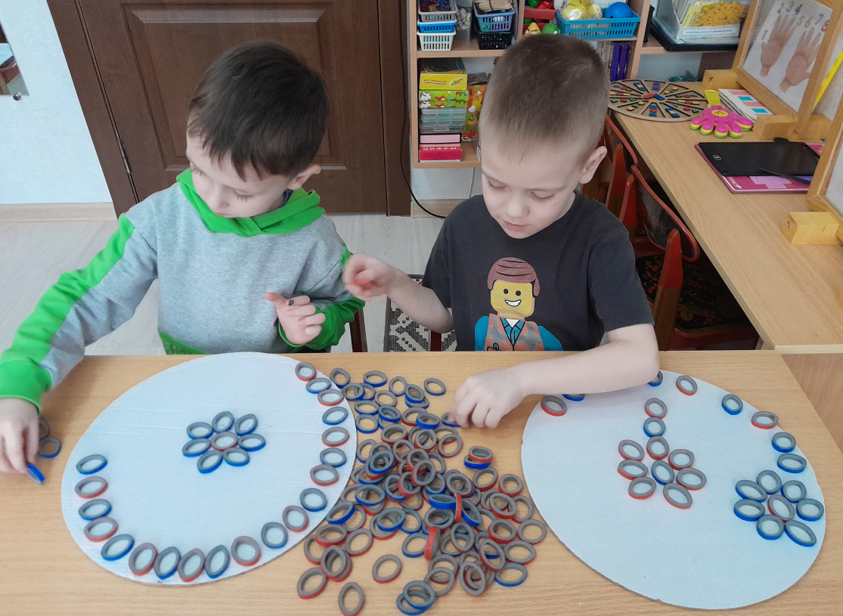
Нейроигры
с прищепками, трубочками, колечками

Slide 17
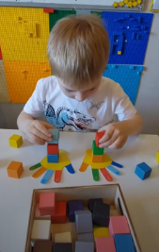
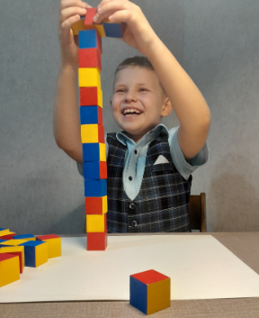
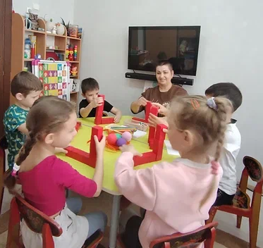
Нейроигры
с
кубиками

Slide 18
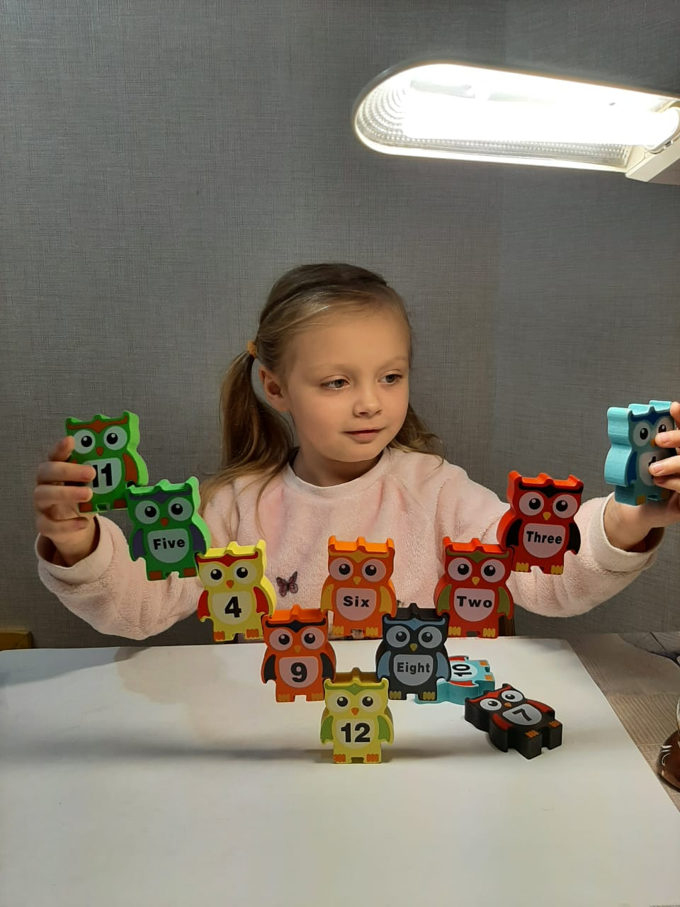






Балансиры для отработки межполушарного взаимодействия

Slide 19






Настольные балансиры

Slide 20




Умные пальчики
Нейроигры с эспандером

Slide 21






Нейротаблицы, нейроладошки

Slide 22





НЕЙРОКОМФОРТ

Slide 23





Групповые нейроигры и упражнения

Slide 24




Подгрупповая работа с детьми

Slide 25




Подгрупповая работа
с детьми
Нейроладошки, классики для пальчиков

Slide 26






Индивидуальная работа с детьми

Slide 27



Кинезиологические упражнения с детьми

Slide 28





Нейроигры «Играем – мозг развиваем»

Slide 29





Нейропомощники
(бросовый и подручный материал)

Slide 30





Нейроклавесы
нейромолоточки

Slide 31




Взаимодействие с семьей: тренинги, практикумы, консультации

Slide 32






Трансляция
педагогического опыта

Slide 33

Взгляните на картинку: вам надо не читать слова, написанные на ней, а назвать цвета, которыми они написаны.
И делать это надо как можно быстрее!

Slide 34

СПАСИБО
ЗА ВНИМАНИЕ

